Slide 1

Formularios
Formulario pre impreso
Formulario de entrada efectiva
Formulario de salida efectiva

Slide 2
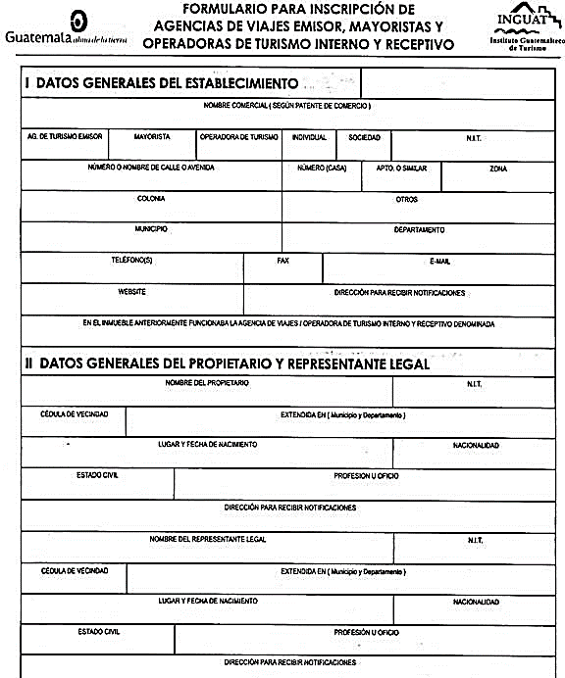
1. Formulario pre- impreso con llenado a mano

Slide 3
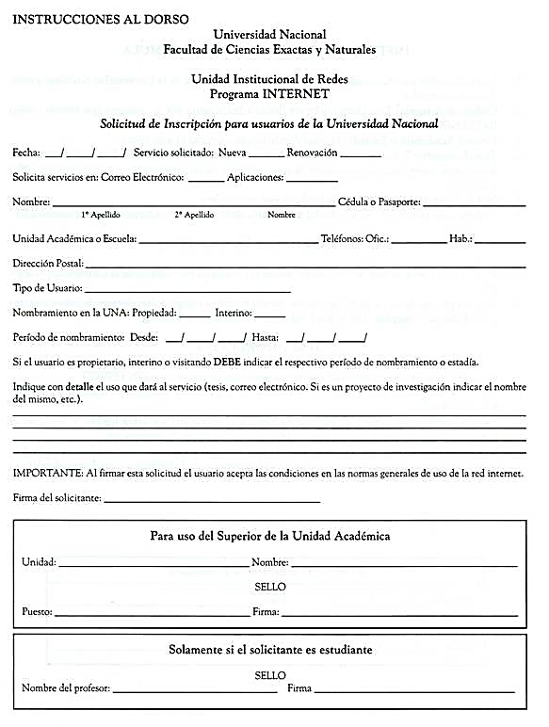
Otro ejemplo de formulario pre- impreso con llenado a mano

Slide 4
2. Formulario de entrada efectiva

Slide 5
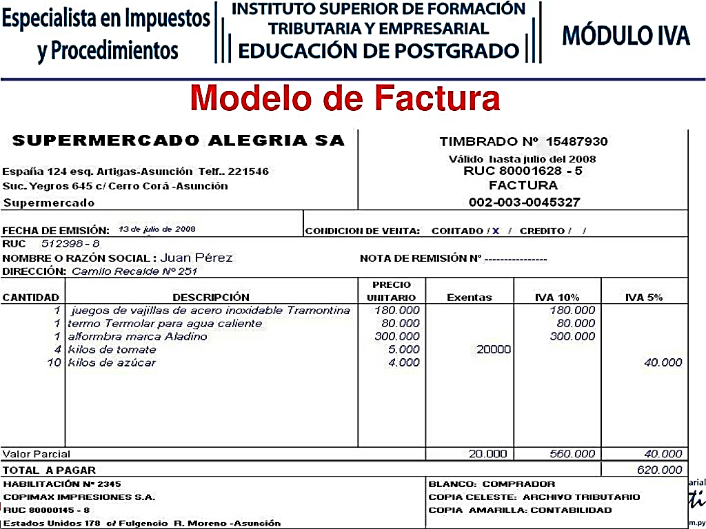
Ejemplo de factura

Slide 6
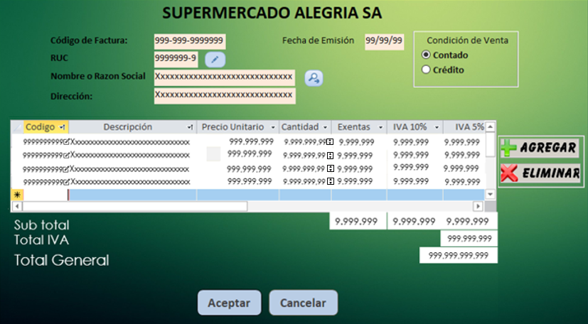
Formulario de entrada efectiva
Títulos
Detalle o cuerpo del formulario
Pie o totales

Slide 7
3. Formulario de salida efectiva

Slide 8
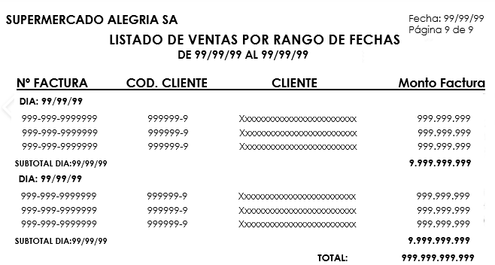
Listado por corte de control

Slide 9
Fin…

